Slide 1
IKEM:s Industribarometer Q4 2025
Februari 2026

Slide 2
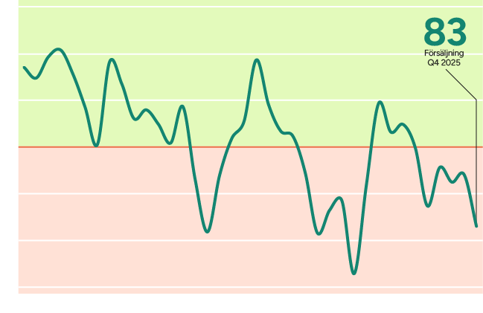
IKEM-branscherna kvar i lågkonjunktur
Ett IKEM-indexvärde på 83 signalerar ett tydligt volymtapp
Prognosen i föregående kvartals Industribarometer uppgick till 87, något över det nu konstaterade utfallet.
Källa: IKEM:s Industribarometer Q4 2025
Notes:
Ett IKEM-indexvärde på 83 signalerar ett tydligt volymtapp (där 100 motsvarar oförändrad utveckling). Förväntningarna inför fjärde kvartalet var redan lågt ställda; prognosen i föregående kvartals Industribarometer uppgick till 87, något över det nu konstaterade utfallet.

Slide 3
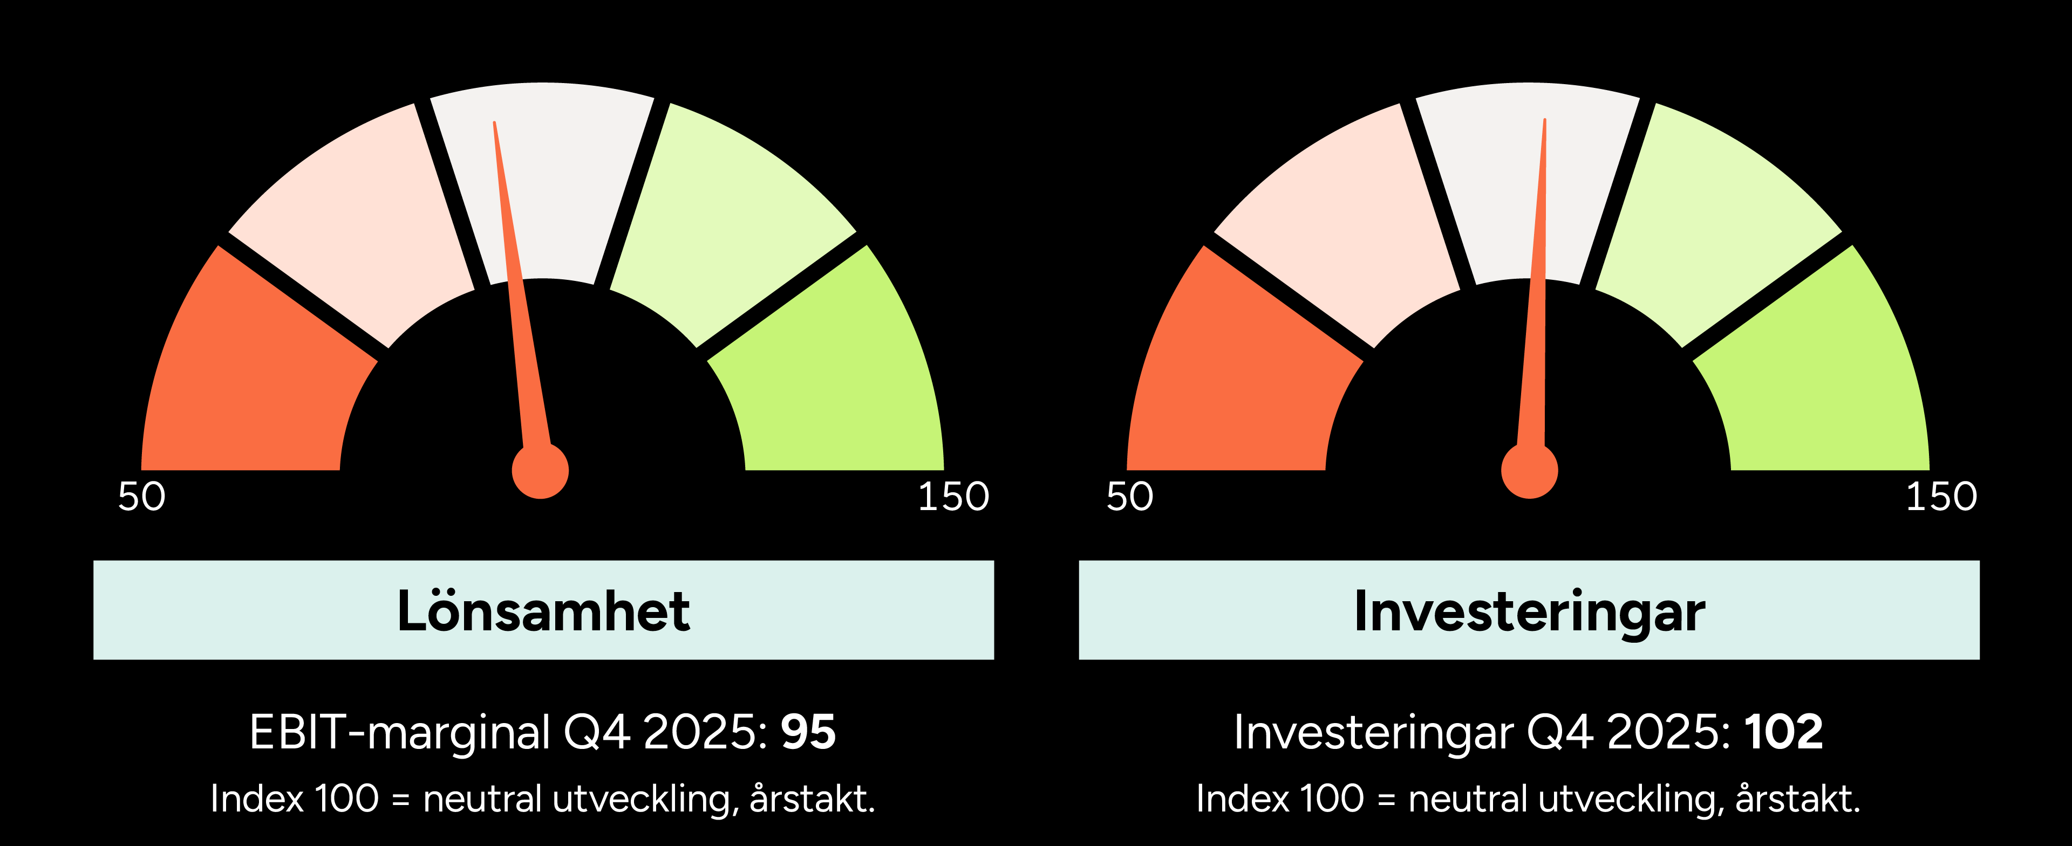
Svag konjunktur påverkar lönsamheten och investeringar negativt
Källa: IKEM:s Industribarometer Q4 2025
Notes:
Den svenska kemi-, plast/gummi- och läkemedelsindustrin avslutade fjärde kvartalet 2025 med minskade volymer, och totalvärdet i IKEM-index landade på 83, vilket tydligt signalerar fortsatt lågkonjunktur. Lönsamheten pressades, särskilt inom plast/gummi, till följd av högre energikostnader och valutaförändringar. Trots detta ser många företag viss potential, exempelvis genom volymökningar inom kemi (108) och plast/gummi (105) i prognosen för det första kvartalet 2026. Omvärlden med ökade importvolymer från Kina och en oberäknelig tullpolitik i USA, utgör fortsatta risker för EU:s industriföretag. Investeringar inom EU på försvar och infrastruktur kan ge en kickstart åt konjunkturen med positiv inverkan på svensk industri.

Slide 4
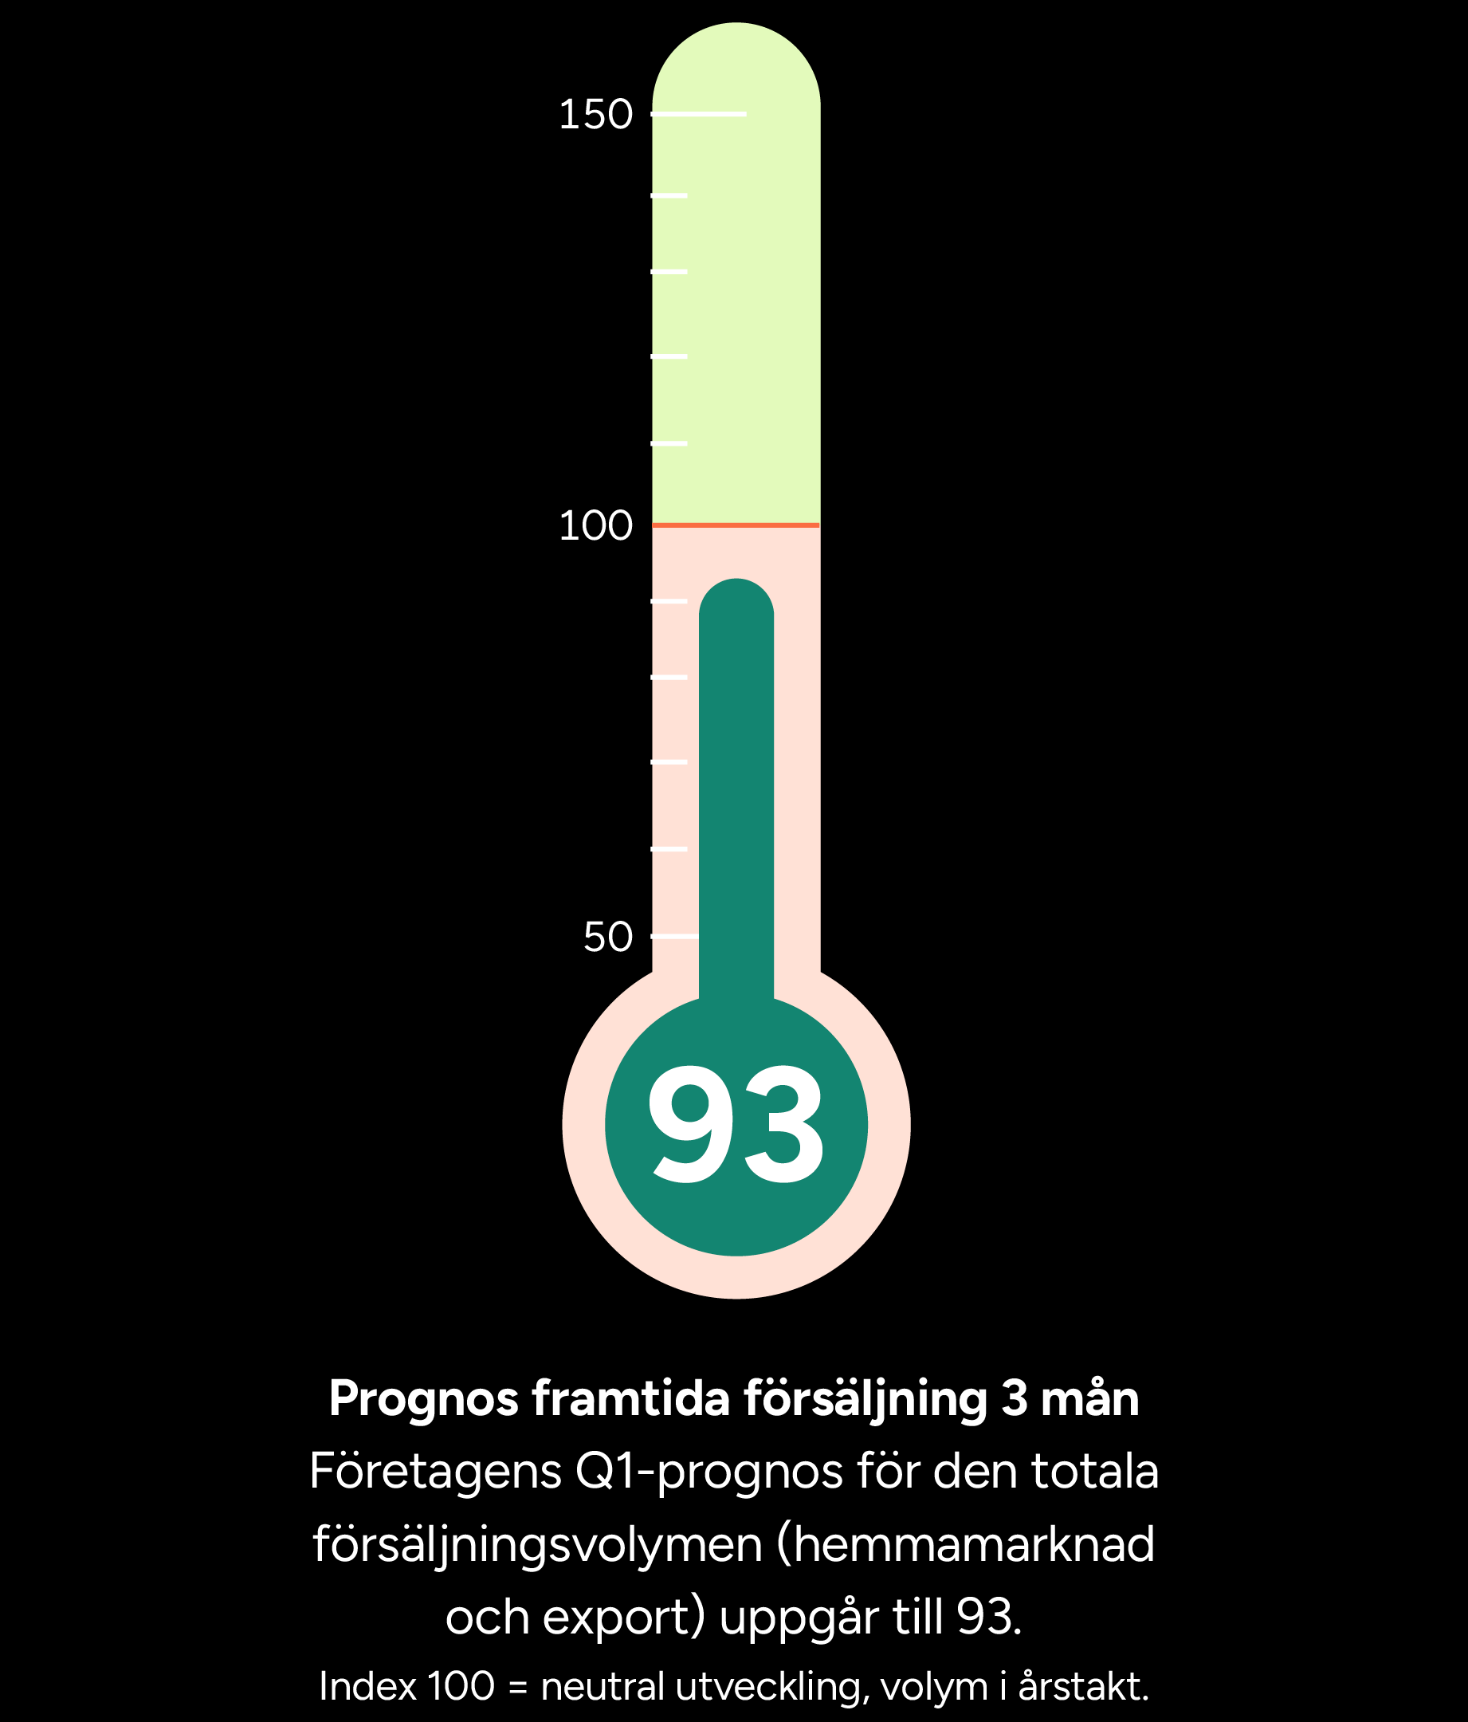
Prognosen för Q1 2026 indikerar fortsatt svag försäljningsutveckling
Industribarometern (93) pekar på fortsatt svaga försäljningsvolymer, även om kemi- samt plast/gummiindustrin visar viss tillväxt.
Tyskland visar tecken på gradvis återhämtning, vilket är viktigt för norra Europas industriländer.
IMF bedömer att Eurozonen växer med 1,3 % 2026, medan Sverige väntas nå cirka 3 %, främst drivet av inhemsk efterfrågan.
Källa: IKEM:s Industribarometer Q4 2025
Notes:
Den svenska industrikonjunkturen visade få tecken på återhämtning under det avslutande kvartalet 2025. Tvärtom fortsatte industriföretagen inom de flesta branscher som IKEM att tappa i försäljningsvolym (årstakt).
Prognosvärdet på 93 indikerar fortsatt minskade försäljningsvolymer. Borträknat den förväntade nedgången i läkemedelsindustrin är dock bilden något ljusare: kemi- (108) och plast/gummiindustrin (105) signalerar ökade försäljningsvolymer. Men dessa förändringar är att betrakta som krusningar på ytan – en efterlängtad högkonjunktur låter vänta på sig.
Ett visst hopp om konjunkturskifte står att finna i att Ifo Business Climate Index för tysk industri sakta förbättras. Eftersom Tyskland är en central motor på EU:s inre marknad får även små förbättringar betydelse för industrinationer i norra Europa. Därtill kan ökade investeringar i försvar och infrastruktur, brett inom EU, fungera som katalysatorer för europeisk tillväxt. En färsk konjunkturprognos från Internationella valutafonden IMF indikerar också ett ekonomiskt uppvaknande i Tyskland under 2026, liksom en förväntan om att ekonomin i hela Eurozonen växer med 1,3 procent. Konsensusprognosen för svensk ekonomi på 3 procent sticker ut i ett Europaperspektiv, vilket till stor del beror på in inhemskt driven tillväxt efter stora finanspolitiska lättnader under innevarande år.

Slide 5
Om IKEM:s Industribarometer
IKEM:s industribarometer bygger på en återkommande kvartalsenkät till medlemsföretagen. Kemi-, plast- och gummiindustrin är energitunga och konjunkturkänsliga delbranscher. De ligger tidigt i värdekedjan och producerar insatsvaror till den övriga industrin. Därför märks förändrade makroförhållanden tidigt för företagen inom dessa branscher. Industribarometern sammanställs av IKEM:s chefekonom Carl Eckerdal. Industribarometern har följt utvecklingen sedan 2016 och publiceras kvartalsvis.
Underlaget till denna rapport samlades in under perioden 5 januari – 5 februari 2026 och baseras på 120 svarande företag med en samlad omsättning på 450 miljarder kronor 2025, motsvarande cirka 74 procent av branschens totala omsättning. Alla svar är viktade efter företagets omsättningsstorlek. Total utveckling är viktat efter delbranschernas andel av det samlade förädlingsvärdet föregående verksamhetsår.
Har du frågor om Industribarometern? Kontakta gärna Carl Eckerdal, chefekonom på carl.eckerdal@ikem.se eller 070-497 11 98

